Slide 1
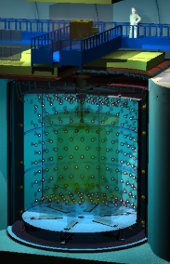
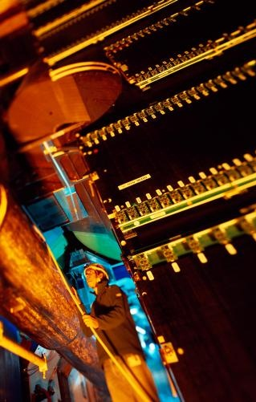
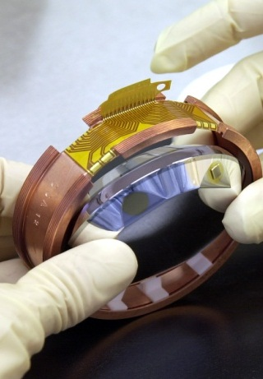
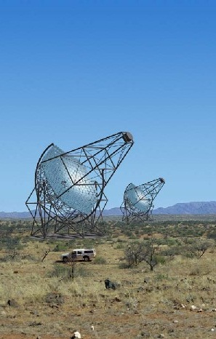
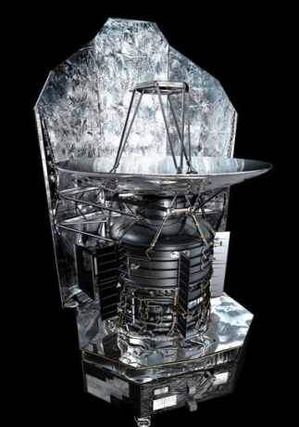
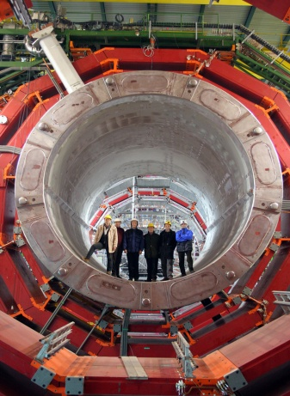
Micromegas bulk for IHEP
Double Chooz
ALICE
Edelweiss
HESS
Herschel
CMS
Déchiffrer les rayons de l’Univers
S. Aune
06/06/18
Notes:
Saisir les champs « Titre », « P. Nom » et « Date.
Laisser ou retirer le bandeau.

Slide 2
Bulk with ground leak
Two first bulk made with some issues:
Current leak between mesh and grounding on the cut of the mesh; scalpel that scratch the varnish and ground is just under !
Bulk #1: direct current leak
dead ?, for communication ☺ )
Bulk #2: ~200 nA at 600 V
can be repaired
We are going to bulk #3 and #4 with a protection under the cutting of the mesh.
Notes:
Cliquez sur Insertion puis En-tête/Pied pour saisir les champs « Evènement – Date » et « Service » ; puis cliquer sur Appliquer partout.

Slide 3
Two bulk
Notes:
Cliquez sur Insertion puis En-tête/Pied pour saisir les champs « Evènement – Date » et « Service » ; puis cliquer sur Appliquer partout.

Slide 4
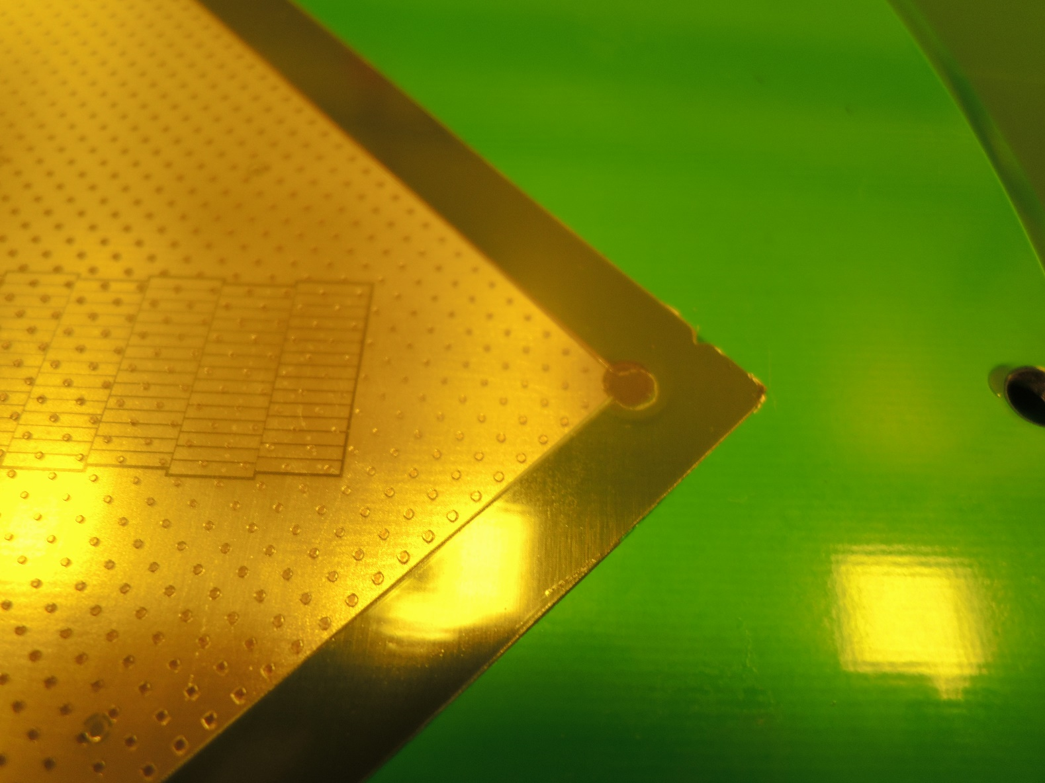
Detail for mesh cut
Notes:
Cliquez sur Insertion puis En-tête/Pied pour saisir les champs « Evènement – Date » et « Service » ; puis cliquer sur Appliquer partout.

Slide 5
Bottom, grounding for test
Notes:
Cliquez sur Insertion puis En-tête/Pied pour saisir les champs « Evènement – Date » et « Service » ; puis cliquer sur Appliquer partout.

